Slide 1
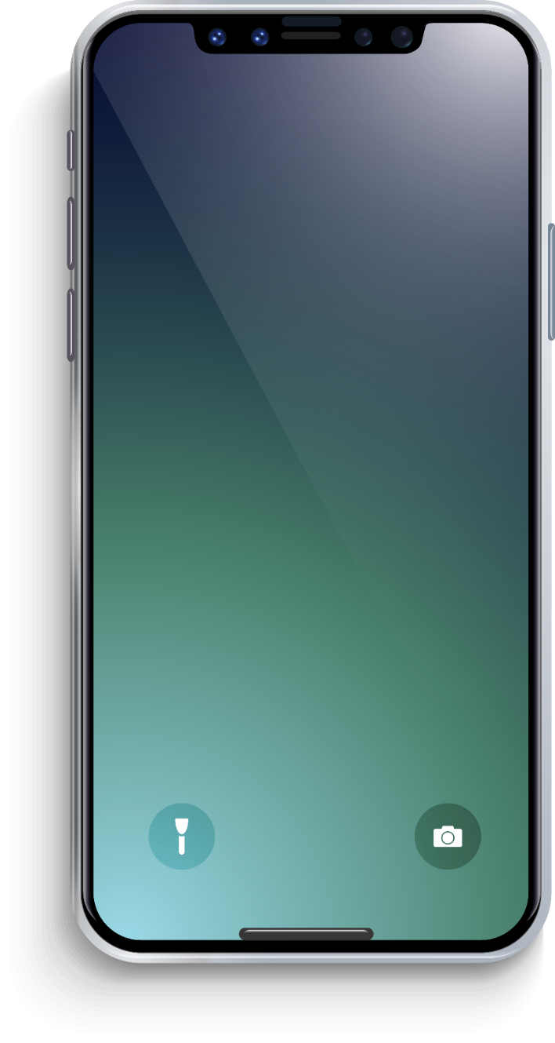
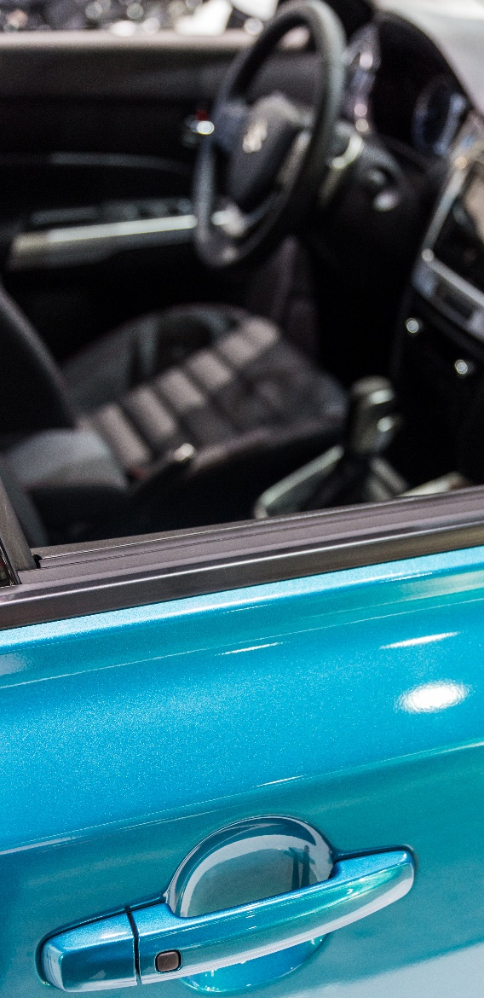
小程序—鹰眼反应力
小程序—鹰眼反应力
队伍编号：G06
组长：胡晨炘
组员：邹雨哲 姚杰昇

Slide 2
目录
CONTENTS
Part 01 项目创意来源
Part 02 项目形式
Part 03 项目分析

Slide 3
01
Part 01
项目创意来源

Slide 4

鹰眼反应力
项目创意来源
01 电子竞技兴起
电子游戏一直是年轻人最喜欢的娱乐方式之一，
许多网络对战游戏每年也都会举办属于自己的全球性赛事，
久而久之电子竞技也逐渐作为一项新兴运动被人们所认可。
02 反应力必要性
想要在对战中无往不利战无不胜不单单需要在游戏中刻苦训练，基础的脑力提升也是十分必要的，多做反应力提升的训练可以十分显著的提升游戏水平

Slide 5
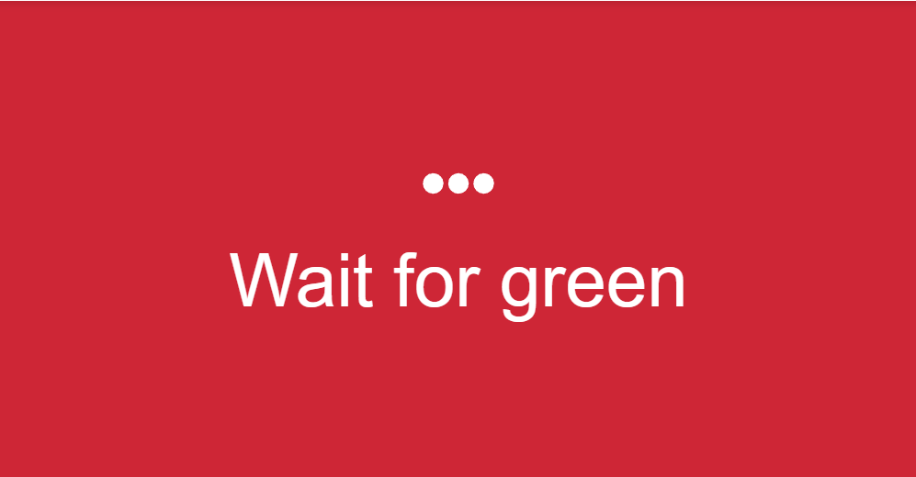
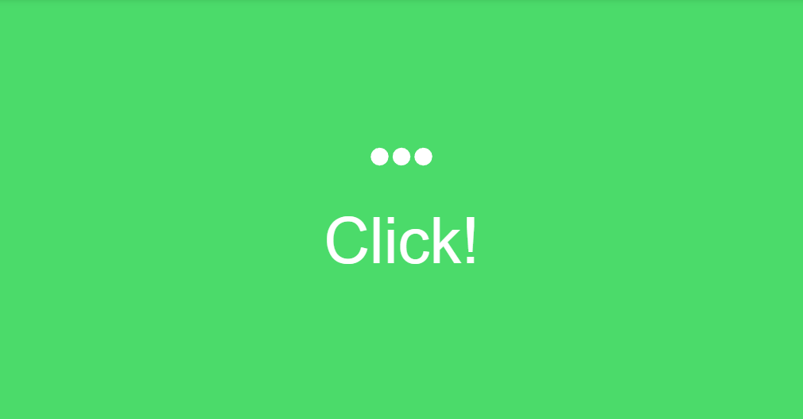
鹰眼反应力
训练方法
01 等待色块变色
02 变色瞬间点击
03 反复尝试提高你的反应力

Slide 6
02
Part 02
项目形式

Slide 7
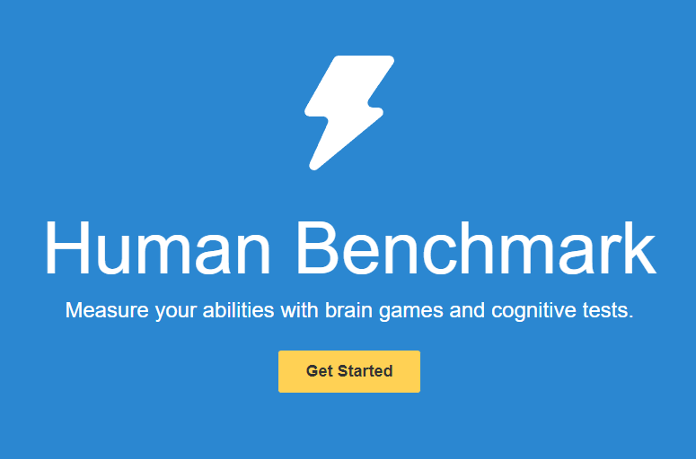
鹰眼反应力
现有的训练平台
知名国外反应力测试训练平台
Humanbenchmark，是一个网页平台，可以统计全球所有用户成绩并显示当前用户在全球用户中的排名，还可以记录平均分和每一次的提升。但没有中文界面，并且是网页平台使用颇为不便

Slide 8
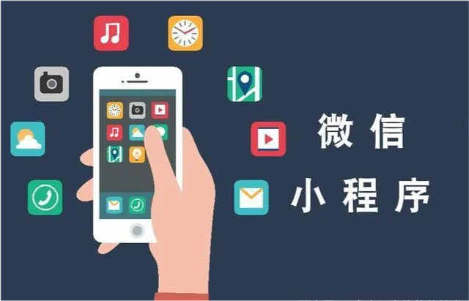
鹰眼反应力
为什么选择
小程序
小程序依托于微信，用户数量庞大，随时随地都能使用，而且制作相对简单，对于反应力训练这个主题非常适合,因此我们想将Humanbenchmark上的反应力训练以及排名功能移植到小程序上

Slide 9
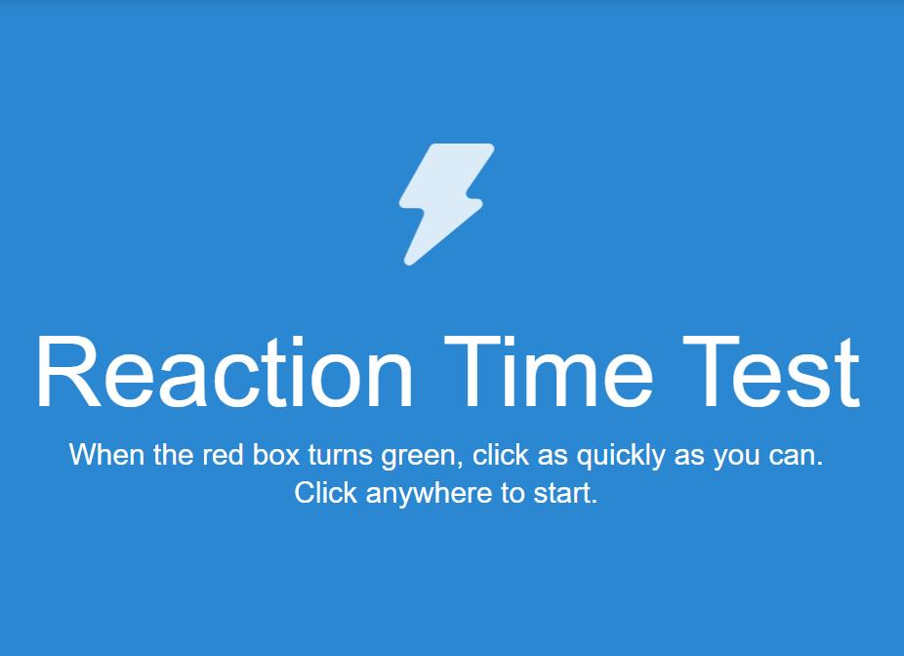
界面设计
测试区
测试区，位于界面顶端，主要用于用户测试。并且，附有测试名称，测试的基本方法，即教程，方便用户理解和使用。

Slide 10
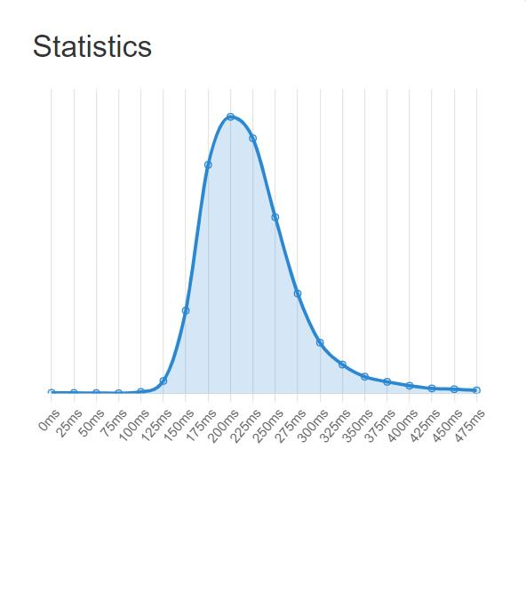
界面设计
数据显示区
数据显示区，位于测试区下方，主要用于数据显示（该次成绩、历史成绩、统计结果）。并且，以图表的形式，更加清晰地显示用户的测试结果。

Slide 11
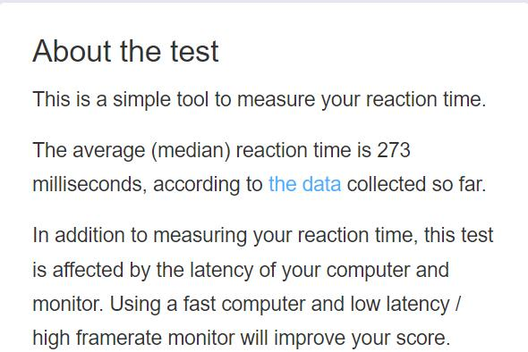
界面设计
项目介绍区
项目介绍区，位于界面顶端，主要用于用户测试。并且，附有测试名称，测试的基本方法，即教程，方便用户理解和使用。

Slide 12
03
Part 03
项目分析

Slide 13

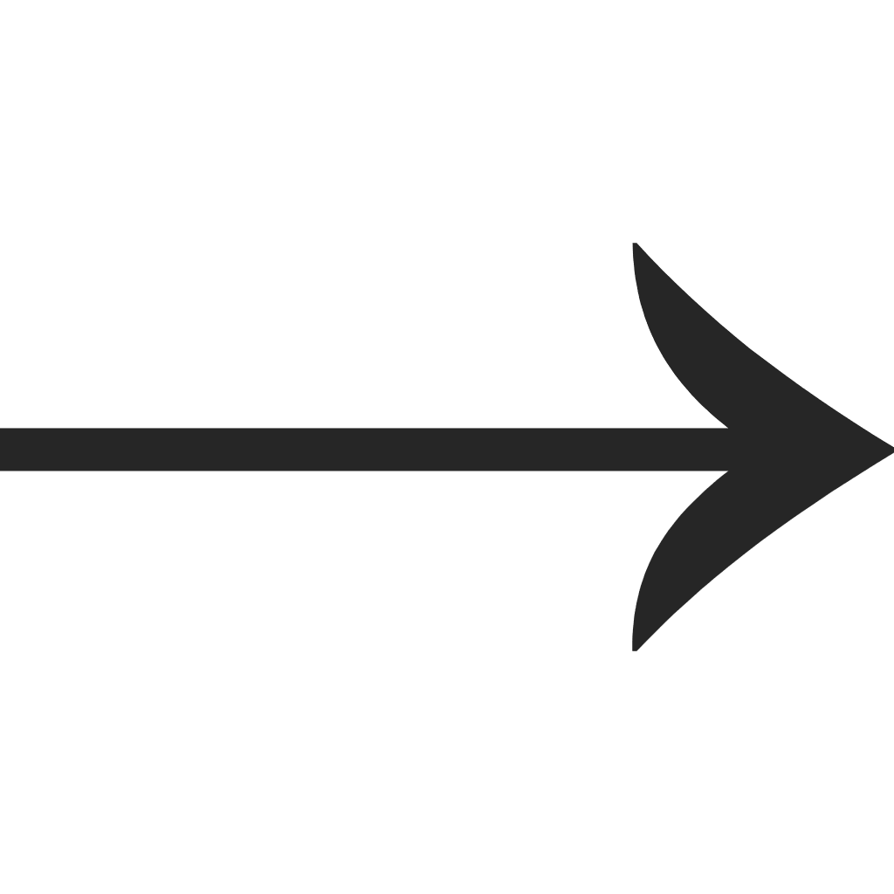


项目分析
分模块流程
进入模块
测试模块
统计模块
用户可以通过微信客户端通过点击该小程序进入
用户可以按照要求，在反应事件（变色等）发生后点击屏幕，完成单次测试
在完成多次测试（一定次数）后，根据历史数据，平均成绩等，生成对应的图标，以及成绩分析

Slide 14
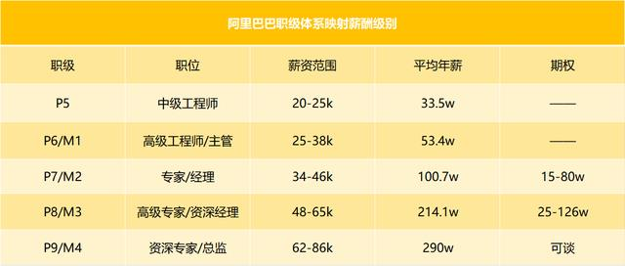
项目预算
项目预算
总计工作时间91个工作日，每个工作日8小时工作时长
根据习近平共同致富原则，程序员薪资标准照阿里的标准
组员薪资80元人民币/小时，组长薪资100元/小时
人力成本计算：189280元
服务器硬件成本ThinkSystemSR868 64599
服务器安装指导 10000
百万粉丝画师Logo设计 8000
其他资金包括差旅费、电费、水费、通讯费、资料费暂定上限 20000元
预算总计319879元人民币
预算资金来源由杨枨老师每个月按时发放

Slide 15
项目分工
项目总体分工以及项目流程
WBS | 任务名称 | 负责人 | 其他参与者 | 工期 | 开始时间 | 完成时间 | 前置任务
1 | 鹰眼反应力软件工程项目 | 胡晨炘 | * | 91 个工作日? | 2022年9月14日 | 2023年1月4日
1.1 | 软件定义 | 胡晨炘 | * | 44 个工作日 | 2022年9月14日 | 2022年11月2日
1.1.1 | 项目主题选定 | 胡晨炘 | * | 1 个工作日 | 2022年9月14日 | 2022年9月14日
1.1.2 | 配置管理工具 | 邹雨哲 |  | 2 个工作日 | 2022年9月15日 | 2022年9月16日 | 3
1.1.3 | 制定项目计划 | 胡晨炘 | * | 24 个工作日 | 2022年9月17日 | 2022年10月12日 | 4
1.1.3.1 | 项目计划书撰写 | 胡晨炘 | * | 8 个工作日 | 2022年9月17日 | 2022年9月24日
1.1.3.2 | 项目PPT制作 | 邹雨哲 |  | 4 个工作日 | 2022年9月25日 | 2022年9月28日 | 6
1.1.3.3 | 项目计划书修订 | 胡晨炘 | 姚杰昇 | 12 个工作日 | 2022年9月29日 | 2022年10月12日 | 7
1.1.3.4 | 可行性分析 | 姚杰昇 | 邹雨哲 | 12 个工作日 | 2022年9月29日 | 2022年10月12日 | 7
1.1.3.5 | 项目流程规划 | 邹雨哲 |  | 12 个工作日 | 2022年9月29日 | 2022年10月12日 | 7
1.1.3.6 | 参考资料查找 | * |  | 24 个工作日 | 2022年9月17日 | 2022年10月12日 | 4
1.1.4 | 需求分析（修订） | 姚杰昇 | * | 17 个工作日 | 2022年10月13日 | 2022年11月2日 | 5
1.2 | 软件开发 | 邹雨哲 |  | 32 个工作日 | 2022年11月3日 | 2022年12月14日
1.2.1 | 项目规模评估 | 邹雨哲 |  | 2 个工作日 | 2022年11月3日 | 2022年11月4日 | 12
1.2.2 | 开发细节设计 | * |  | 2 个工作日 | 2022年11月5日 | 2022年11月6日 | 14
1.2.3 | 编码开发 | * |  | 25 个工作日 | 2022年11月7日 | 2022年12月9日 | 15
1.2.4 | 模块测试 | * |  | 25 个工作日 | 2022年11月7日 | 2022年12月9日 | 15
1.2.5 | 集成测试 | 邹雨哲 |  | 3 个工作日 | 2022年12月12日 | 2022年12月14日 | 17
1.3 | 软件维护 | 胡晨炘 |  | 10 个工作日 | 2022年12月15日 | 2022年12月28日
1.3.1 | 验收测试 | 姚杰昇 |  | 7 个工作日 | 2022年12月15日 | 2022年12月23日 | 18
1.3.2 | 修改维护 | 胡晨炘 | * | 7 个工作日 | 2022年12月15日 | 2022年12月23日 | 18
1.3.3 | 总结报告 | 胡晨炘 | * | 3 个工作日 | 2022年12月26日 | 2022年12月28日 | 20,21
1.4 | 软件验收 | 胡晨炘 |  | 1 个工作日? | 2023年1月4日 | 2023年1月4日
1.4.1 | 提交与验收 |  |  | 1 个工作日 | 2023年1月4日 | 2023年1月4日 | 21,20

Slide 16
参考资料
项目开发参考资料
Humanbenchmark
https://humanbenchmark.com/
https://mp.weixin.qq.com/cgi-bin/wx?token=&lang=zh_CN
小程序开发者文档
UI设计参考
APP未来之光

Slide 17

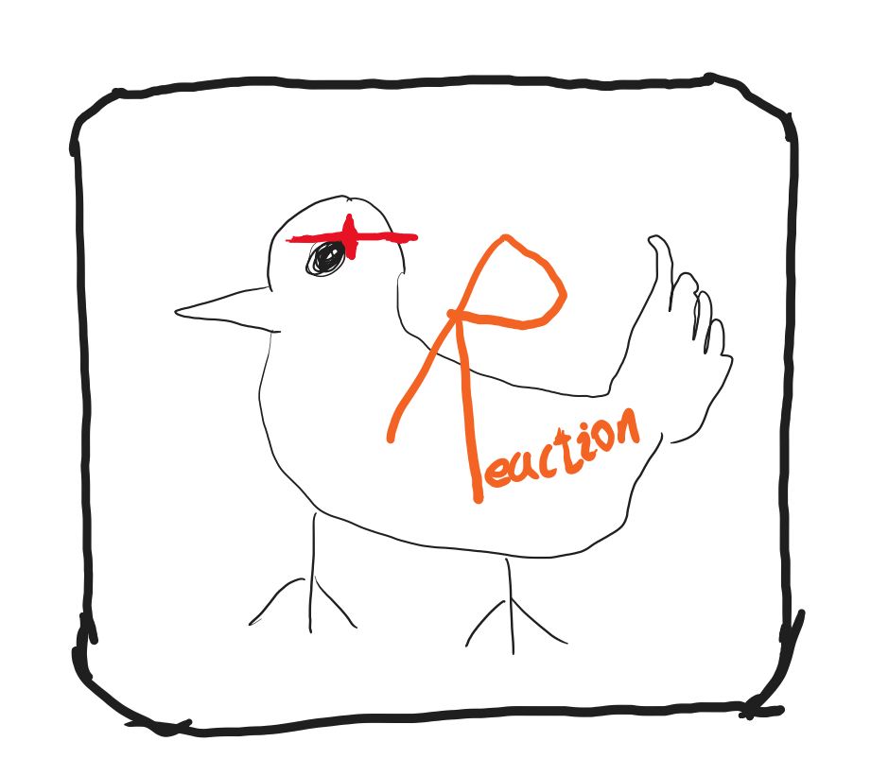
本次分工
本次里程碑分工情况以及打分
胡晨炘（组长）：软件LOGO制作、会议纪要、制作可行性分析报告、查找各类标准需求模板资料、小组评分工作
完成程度：均已完成。 评分：86分。
邹雨哲：小组LOGO制作、配置及指导、项目PPT制作、甘特图制作、PPT制作完善、预算分析、项目计划书修改
完成程度：均已完成。 评分：90分。
姚杰昇：可行性分析报告编写、项目计划书修改
完成程度：均已完成。 评分：88分。

Slide 18
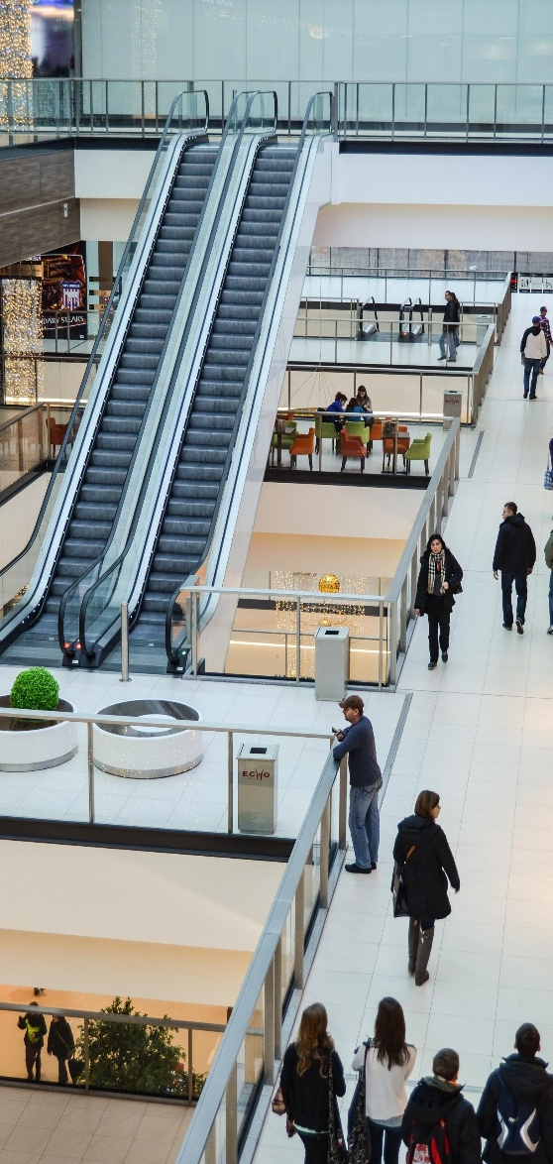
THANK YOU
THANK YOU
PPT：邹雨哲 文档：胡晨炘 资料搜集：姚杰昇

